Slide 1
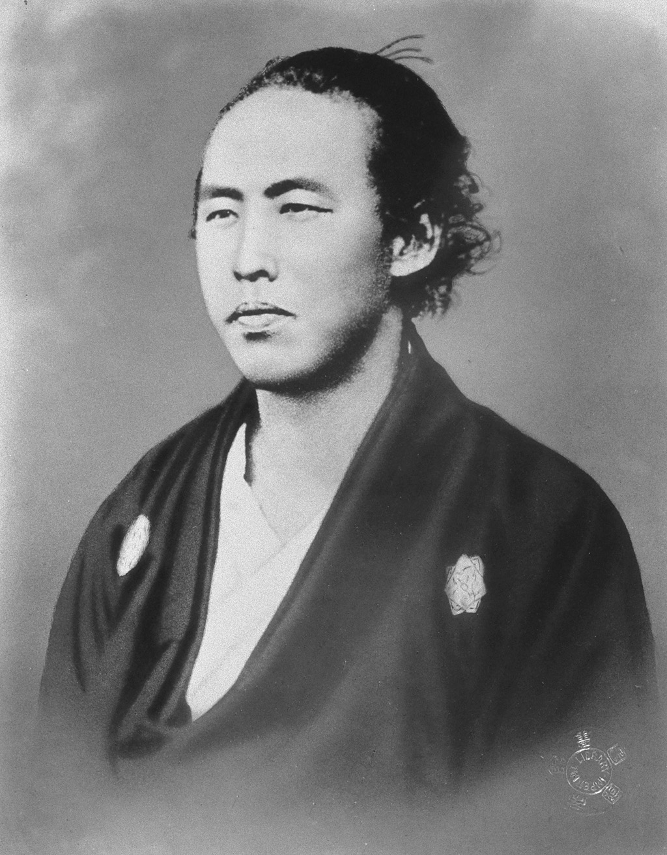
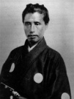
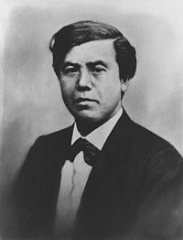
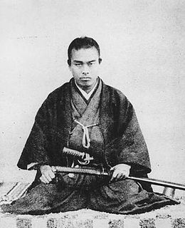
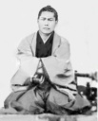
facebook
さいきん
しゃしん
データ
そのた
さかもとりょうま
ログアウト
さかもと りょうま
さいきん
きほんデータ
しゃしん
そのた
何か、かきこむ…
かく
メッセージをおくる
さかもとりょうま
あついので、うみに行きました。私はながいじかん 泳げますす。
1862年
あいさくをする
かつかいしゅう
りょうま が 私の いえに きました。りょうまは けんどうがとくいです。
1862年
きほんデータ
すんでいるばしょ
えど
生年月日;
1835年２月３日
できること：
けんどう、すいえい、
しゅみ：
りょ行
しゅっしん;
とさ
さかもとりょうま
私はケーキをつくれます。ともだちの たんじょうびケーキを作ります。
1863年
さかもとりょうま
ともだちのマイケルに会いました。私は えい語が 話せます。
かいぐん が つぶれてしまいました。。。!
1864年
友だち
さかもとりょうま
さいごうたかもり と かごしま に行きます。
その後、ちょうしゅう で かつらこごろう と 会います。
1865年
かいしゅう
たかもり
おりょう
さかもとりょうま
ちょうしゅう と さつま が どうめい をむすびました！！やっと しごと が おわりました！！
1866年
さいきん→recently しゃしん→photo なります→Become つぶれる→go under どうめい→Alliance むすぶ→join
こごろう
しんたろう
いさみ
Notes:
さいきん→recently しゃしん→photo なります→Become つぶれる→go under どうめい→Alliance むすぶ→form

Slide 2
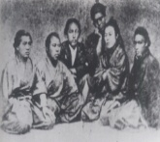
facebook
さいきん
しゃしん
データ
そのた
さかもとりょうま
ログアウト
さかもと りょうま
さいきん
きほんデータ
しゃしん
そのた
きほんじょうほう
せいべつ: 男
たんじょうび: 1835年２月３日
しゅっしん: とさ
こうさいじょうきょう: たるざきおりょうとけっこん
メッセージをおくる
あいさつをする
こじんじょうほう
きほんデータ
しゅみ: けんどう、さどう
好きなおんがく: しゃみせん
好きなげいのう: かぶき
好きないろ: 黒、青、赤
好きな本: あくにん、こくはく
たんじょうび:
1835年２月３日
しゅぎ:
みんしゅしゅぎ
しゅうきょう:
ぶっきょう
しゅっしん:
とさ
しゃしん
アクセス
じゅうしょ: 755－5555とさはん こうちし 111－1 3－C
でんわばんごう: 083（223）432
プロフィール
かぞく

